Slide 1
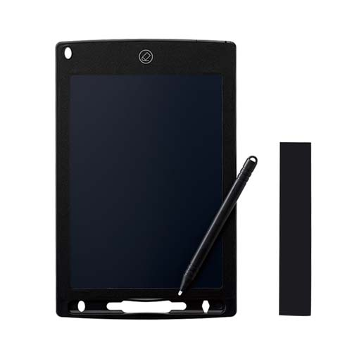
【提案書】
電子メモ 8.5インチ
特徴
どのタッチペンでも使える上、もちろん付属ペンもある8.5インチの電子メモです。マグネットで冷蔵庫などに貼ることもできる上、ロック機能付きで使い勝手も良いアイテムです。
納期
納期スペース
仕様
素材：ABS、他
サイズ：本体/142×222×6(mm)、付属ペン/9×125×5(mm)
包装：ウレタン、白箱、他
備考：マグネットシール、テスト用ボタン電池1個、取説付
お見積
お見積りスペース

